Slide 1

计算机系统安全
Lecture 2
操作系统安全基础

Slide 2
主要内容
2.1 计算机系统的层次
2.2 操作系统的安全性方法
2.3 用户空间的安全机制
参考https://www.cs.purdue.edu/homes/ninghui/courses/526_Fall14/lectures.html

Slide 3
计算机系统组成
硬件
  提供基本计算资源 (CPU, memory, I/O devices)
操作系统
  控制、协调不同的应用程序使用计算机硬件.
应用程序
  定义人们使用系统资源的方式.
用户
  如 人, 机器, 其他计算机

Slide 4

系统组成的层次形式

Slide 5
主要内容
2.1 计算机系统的层次
2.2 操作系统的安全性方法
  2.2.1 操作系统的安全目标
  2.2.2 保护方法
  2.2.3 系统调用
2.3 用户空间的安全机制

Slide 6
2.2.1 操作系统提供的安全目标是什么?
目标 1: 允许多用户安全的共享单机
  进程、内存、文件设备等的分离与共享
如何实现?
  处理器模式
  内存保护
  文件的访问控制
  鉴别

Slide 7
2.2.1 操作系统提供的安全目标是什么?
目标 2: 确保网络环境下的安全操作
如何实现?
  鉴别
  访问控制
  安全通信 (利用加密手段)
  记录日志 & 审计
  入侵检测
  恢复

Slide 8
主要内容
2.1 计算机系统的层次
2.2 操作系统的安全性方法
  2.2.1 操作系统的安全目标
  2.2.2 保护方法
    内存保护模式
    cpu运行模式
  2.2.3 系统调用
2.3 用户空间的安全机制

Slide 9
内存保护: 内存的访问控制
保证一个用户的进程不能访问其他人的内存空间
  栅栏
    分段
    分页
  基/堆寄存器
  重分配
  …
操作系统进程、用户进程：具有不同的权限

Slide 10
主要内容
2.1 计算机系统的层次
2.2 操作系统的安全性方法
  2.2.1 操作系统的安全目标
  2.2.1 保护方法
    内存保护模式
    cpu运行模式
  系统调用
2.3 用户空间的安全机制

Slide 11
CPU 模式 (又称为：处理器模式、特权模式）
系统模式(特权模式,主模式,超模式,内核模式)
  可以执行任意指令、访问任意内存地址、 硬件设备、中断操作、改变处理器特权状态、访问内存管理单元、修改寄存器
用户模式
  受限的内存访问, 有些指令不能执行
  不能：停止中断, 改变任意进程状态, 访问内存管理单元等
从用户模式转到系统模式的切换必须通过系统调用 (system calls)

Slide 12
多选题
特权模式下，可以执行如下操作（）
A
可以执行任意指令
B
可以访问任意内存地址
C
可以改变处理器特权状态
可以访问内存管理单元
D

Slide 13
内核空间 vs 用户空间
操作系统的一部分运行在内核模式
  故称为 OS kernel
操作系统的其他部分运行在用户模式，包括服务程序 (daemon programs), 用户的应用等
  作为进程运行
  形成用户空间
root (or superuser, administrator)运行的进程可能在内核模式或用户模式

Slide 14
内核空间 vs. 用户空间 的层次性视图
……
Process 1
Process 2
Process n
The Kernel
Hardware (disks, network interfaces, etc.)

Slide 15
root用户运行可执行程序时，均是在特权
模式下运行
正确
A
错误
B

Slide 16
内核实现方法：单核
一个大内核提供所有的服务，包括文件系统、网络服务、设备驱动等
  所有内核代码运行在单地址空间，互相之间会产生影响
  如, Linux 2.6 内核有 6 百万条代码
  优点: 高效
  缺点: 复杂, 某部分的bug会影响整个系统
例如:
  UNIX-variants:FreeBSD，SunOS，AIX，NetBSD
提供可加载内核模块的内核仍然是单核,如MULTICS

Slide 17
内核实现方法：微内核
内核较小，仅提供执行系统服务必须的机制
  内核提供：低地址空间的管理，线程管理，进程间通信 (IPC)
  操作系统的服务可在用户模式下工作：包括设备驱动、协议栈、文件系统、用户的接口代码
  优点: 可实现最小特权, 容忍设备驱动的失败/错误等
  缺点: 性能差, 系统的关键服务出错后会使得系统停机

Slide 18
主要内容
2.1 计算机系统的层次
2.2 操作系统的安全性方法
  2.2.1 操作系统的安全目标
  2.2.2 保护方法
    内存保护模式
    cpu运行模式
  2.2.3 系统调用
    涵义
    分类
    示例
2.3 用户空间的安全机制

Slide 19
1）系统调用涵义
从用户模式进入内核模式的系统程序
  所有的操作系统都提供多种服务的入口点，由调用程序向内核请求服务
  系统调用是不能更改的
  如果没有系统调用和内核函数，用户编写大型应用程序非常困难
  UNIX为每个系统调用在标准C库中设置一个同样名字的函数。用户进程用标准C调用序列来调用这些函数，启动函数调用对应的内核服务
  从执行者角度，系统调用和库函数有重大区别
  从用户角度，区别不重要

Slide 20
1）系统调用涵义
C函数库、系统调用关系
应用代码
用户进程
C库函数
系统调用
内核
进程控制系统调用(fork,exec,wait)通常由用户的应用程序直接调用。
UNIX系统也提供了库函数system和open

Slide 21
1）系统调用涵义
存储器分配函数malloc、sbrk系统调用关系
应用代码
用户进程
存储分配函数
malloc
sbrk系统调用
内核
内核中的系统调用分配另外一块空间给进程，而库函数malloc管理这一空间

Slide 22
2)系统调用分类
进程控制、文件管理、设备管理、信息维护、通信
1. 进程控制
  fork 创建一个新进程
  clone 按指定条件创建子进程
  execve 运行可执行文件
  exit 中止进程
  getpid 获取进程标识号
  getppid 获取父进程标识号
  getpriority 获取调度优先级
  setpriority 设置调度优先级
  pause 挂起进程，等待信号
  prctl 对进程进行特定操作
  ptrace 进程跟踪
  wait 等待子进程终止

Slide 23
2) 系统调用分类
2.文件管理
  creat 创建新文件
  open 打开文件
  close 关闭文件描述字
  read 读文件
  write 写文件
  fcntl 文件控制
  chmod 改变文件方式
  umask 设置文件权限掩码
  chdir 改变当前工作目录
  chown 改变文件的属主或用户组
  truncate 截断文件

Slide 24
2) 系统调用分类
3.用户管理
  getuid 获取用户标识号
  setuid 设置用户标志号
  getgid 获取组标识号
  setgid 设置组标志号
  getegid 获取有效组标识号
  setegid 设置有效组标识号
  geteuid 获取有效用户标识号
  seteuid 设置有效用户标识号
  setregid 别设置真实和有效的用户标识号
  getresgid 获取真实的,有效的和保存过的组标识号
  setresgid 设置真实的,有效的和保存过的组标识号
  getresuid 获取真实的,有效的和保存过的用户标识号
  setresuid 设置真实的,有效的和保存过的用户标识号

Slide 25
2) 系统调用分类
4. 信息维护
  get time or date, set time or date
  get system data, set system data
  get process, file, or device attributes
  set process, file, or device attributes
5. 通信
  create, delete communication connection
  send, receive messages
  transfer status information
  attach or detach remote devices

Slide 26
3) 系统调用: 示例和工具
在Unix, Unix-like 以及 POSIX 兼容的操作系统, 常用系统调用 open, read, write, close, wait, exec, fork, exit, and kill
操作系统通常有上百个系统调用.
  如, Linux 有319个系统调用.
  FreeBSD有330个系统调用
一些特殊功能的程序也做成系统调用
如strace函数调用了ptrace系统调用
  strace() 用来跟踪进程执行时的系统调用和所接收的信号
  ptrace() 父进程得以监视和控制其它进程的方式

Slide 27
3) 系统调用: 示例和工具
strace 和 truss工具：一个进程启动后可以记录其所用系统调用；还可关联到正在运行的进程，在权限范围内记录其后续的系统调用
  比如netstat程序诊断系统绑定了哪个端口
  识别哪个程序启动了网络服务程序
printf函数调用write系统调用以输出
但strcpy和atoi不使用任何系统调用

Slide 28
主要内容
2.1 计算机系统的层次
2.2 操作系统的安全性方法
2.3 用户空间的安全机制
  1 鉴别 Authentication
  2 访问控制 Access Control
  3 记录日志和审计 Logging & Auditing
  4 入侵检测 Intrusion Detection
  5 恢复 Recovery
  …

Slide 29
2.3.1 用户的鉴别
用户访问计算机系统或系统资源时，需要鉴别用户的身份，以确保其是合法用户
示例
  帐户密码
    你所知道
  智能卡，或其他安全令牌
    你所拥有的
  虹膜、指纹
    你身体上的

Slide 30
2.3.1 用户的鉴别
密码的威胁
社会工程
  如, pretexting: 创建和使用预先设计好的情景，如中奖、提供服务等，以说服他人泄露信息、达到执行操作目的，可通过电话、网络
窃听
在线尝试
离线字典攻击

Slide 31
密码所用的安全机制(1)
2.3.1 用户的鉴别
可使用长句子
随机生成密码
检查用户的密码质量
  是否数字和字母组合使用、是否大小写均有
  防字典攻击
给用户一些建议/参考
  比如, 从句子中选择一些字母,
  “It’s 12 noon and I am hungry” => “It'S12&IAH”
强制密码过期

Slide 32
密码所用的安全机制(2)
2.3.1 用户的鉴别
密码文件的保护 (加密 & 访问控制)
用户连续几次登录失败后，用户帐户锁定
图形中部分内容要求用户输入
密码之外的机制
  安全令牌、指纹、人脸识别、手机号
  2-因素鉴别
    US 的银行在2006年年底就要求再现银行进行2-因素鉴别

Slide 33




Slide 34
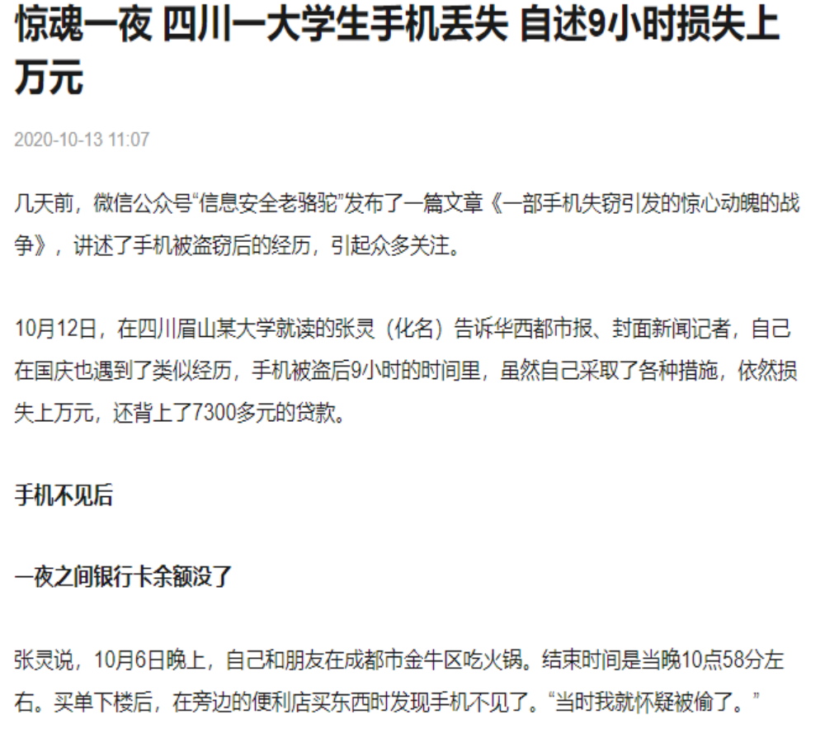
手机号带来新的隐患，如何解决？能否有其他方法？

Slide 35
密码策略示例：
2.3.1 用户的鉴别
每个系统的root密码不要太长而记不住，16位随机生成的字母和数字的组合；
可写在纸上放在屋子中；
社会工程方法不能利用通过电话或网络获取；
仅进入屋子后才能拿到密码

Slide 36
密码系统中的深层次问题
2.3.1 用户的鉴别
防御哪种类型的攻击?
  攻击单一帐户：猜Bill Gates的银行id, 在办公室猜测别人的登录密码，办公室中锁定屏幕防止别人直接获取信息
  渗透到单一系统的任意帐号:
    利用服务 (如, 用别人的电话卡逃避付费)
  渗透到任意系统的任意帐号
    盗版软件, 利用匿名服务登入系统, 最危险的威胁是技术高超的人有组织的攻击目标: 比如军队
  拒绝服务攻击

Slide 37
密码系统中的深层次问题
2.3.1 用户的鉴别
密码能否达到保护自己、防护他人的目的?
  自动取款机 : 不能利用服务损害他人合法利益
  系统中合法用户: 多边安全
  操作系统防止偶然性侵入
  操作系统不能防御的恶意攻击，权限提升：从网络用户-> 普通用户 -> 超级用户
培训用户有作用么? 他们会接受建议么?
某密码是否会用于其他系统?
一个密码能否仅用于一个可控环境中?

Slide 38
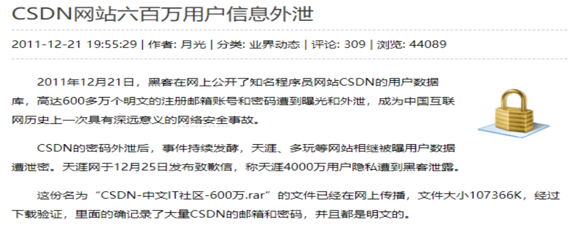
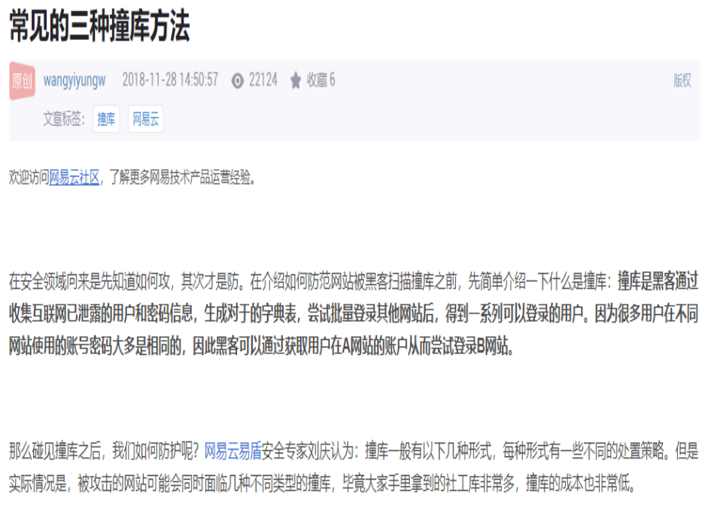
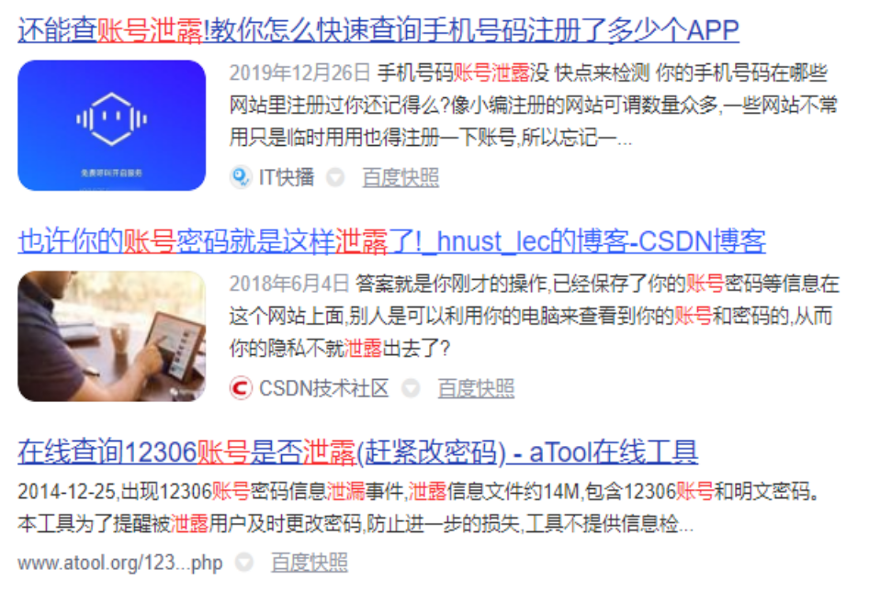

Slide 39
2.3.2 访问控制
参考监控器 Reference Monitor
  检测所有与安全相关的操作
    创建进程, 访问文件, …
主体 Subjects：用户、进程
客体 Objects：文件、进程、端口
访问 Access：读、写、执行

Slide 40
2.3.3 记录日志
将系统信息记录到日志中
记录什么到日志?
  事件和数据相关信息 、正常的和可疑的, 比如:
    尝试登录
    修改时间
    网络连接事件
如何实现
  应用日志, API hooking, 检测系统调用, 捕包, …

Slide 41
2.3.4 入侵检测
检测和记录网络相关事件、计算机系统遭到入侵和攻击事件
主要方法
  被动式 IDS vs. 响应式 IDS (also known as IPS)
  基于主机 IDS vs. 基于网络 IDS

Slide 42
课后作业
1、查找资料，列出进程控制相关函数以及系统调用，说明相关函数参数和用法
2、Prctl 、ptrace 的功能和用法。能否在此基础上扩展进行进程状态查看和检查。
3、鉴别用户，采用了人脸识别、和手机号关联等新手段。
4、请查阅资料看看还有什么新技术、新方法鉴别用户。鉴别中最常见的问题是什么，是否还有未解决的或需要引入新思路来解决的。

Slide 43

下一节 …
UNIX 访问控制
阅读材料:
  Counter Hack Reloaded
    Chapters 2, 3, & 4:
  Security Engineering:
    Chapter 4: Access Control

